Slide 1

Building A new Africa By Empowering WOMEN & Youth

Slide 2
WOMEN IMPACT NETWORK - WIN
WIN est une organisation de type loi 1901 présente dans 22 pays Africains.
Fondée en Afrique de l’ouest plus précisément au Bénin, l’objectif général de l’organisation est de construire une vie meilleure pour 1million de femmes & jeunes Africains à l’horizon 2030.
Nous travaillons au renforcement de leurs capacités par la formation à l’entrepreneuriat, l’autonomisation des femmes, l’éducation des enfants, l’initiation au numérique, la technologie et les TIC, l'éducation financière, l’agrobusiness, l’économie verte, la promotion de l’éco-tourisme, la recherche de solutions innovantes pour répondre aux défis pressants liés au changement climatique et pour finir la sensibilisation sur les ODD pour une meilleure appropriation.
Nous prônons le développement à la base à travers la recherche de solutions adéquates et durables aux différents problèmes qui empêchent l’épanouissement holistique des populations en nous référant au contexte culturel, économique et social qu’est le leur...

Slide 3
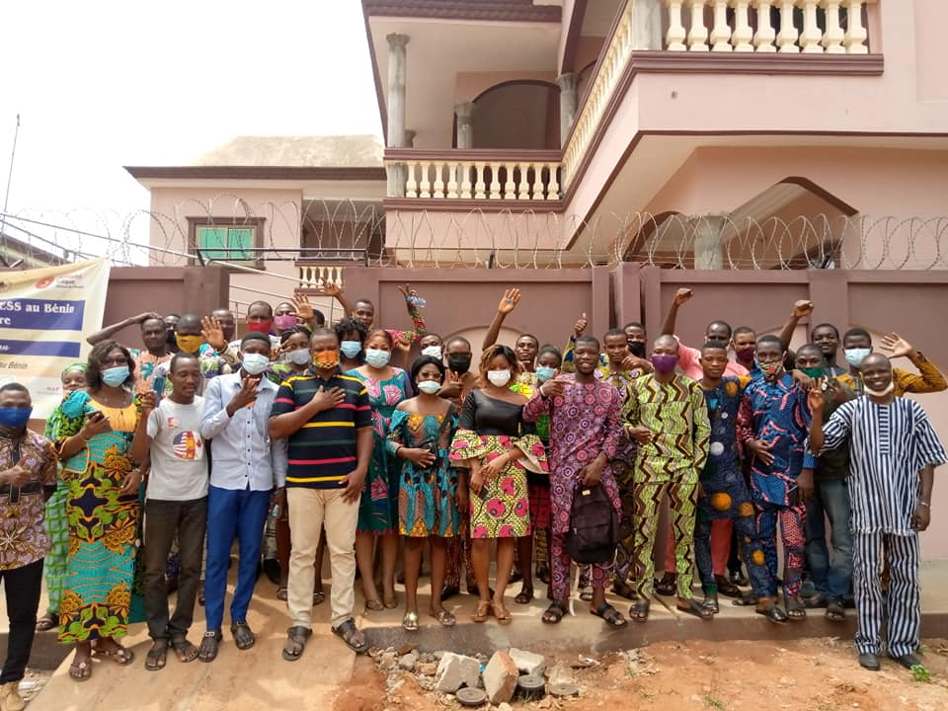
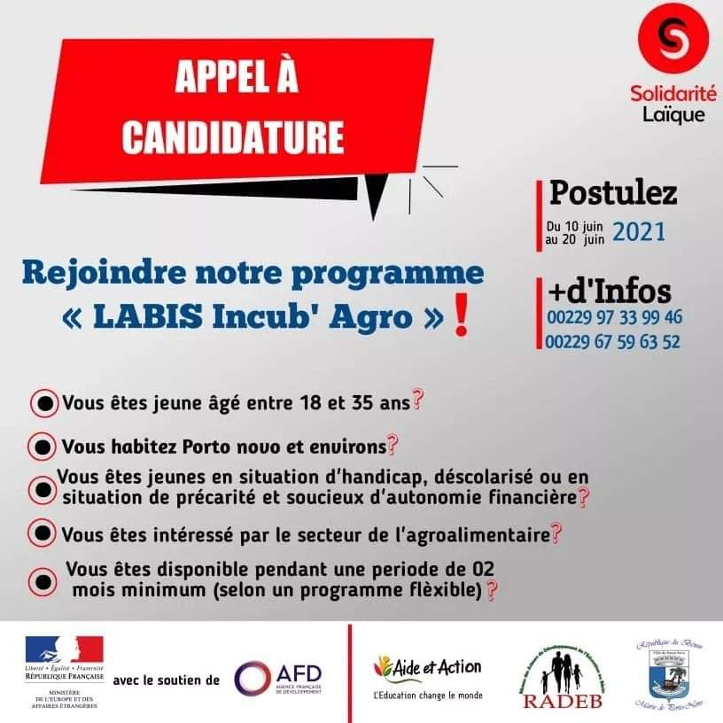
WOMEN IMPACT NETWORK - WIN
En 2050, plus de 700 millions d’êtres humains vivront dans des pays francophones et anglophones. Les 3/4 d’entre eux auront moins de trente ans et vivront en Afrique. C’est à la fois un grand espoir et un immense défi : un espoir car l’avenir du continent dépendra de sa jeunesse ; un défi, car il faut leur offrir des perspectives pour un autonomisation pérenne.

Slide 4
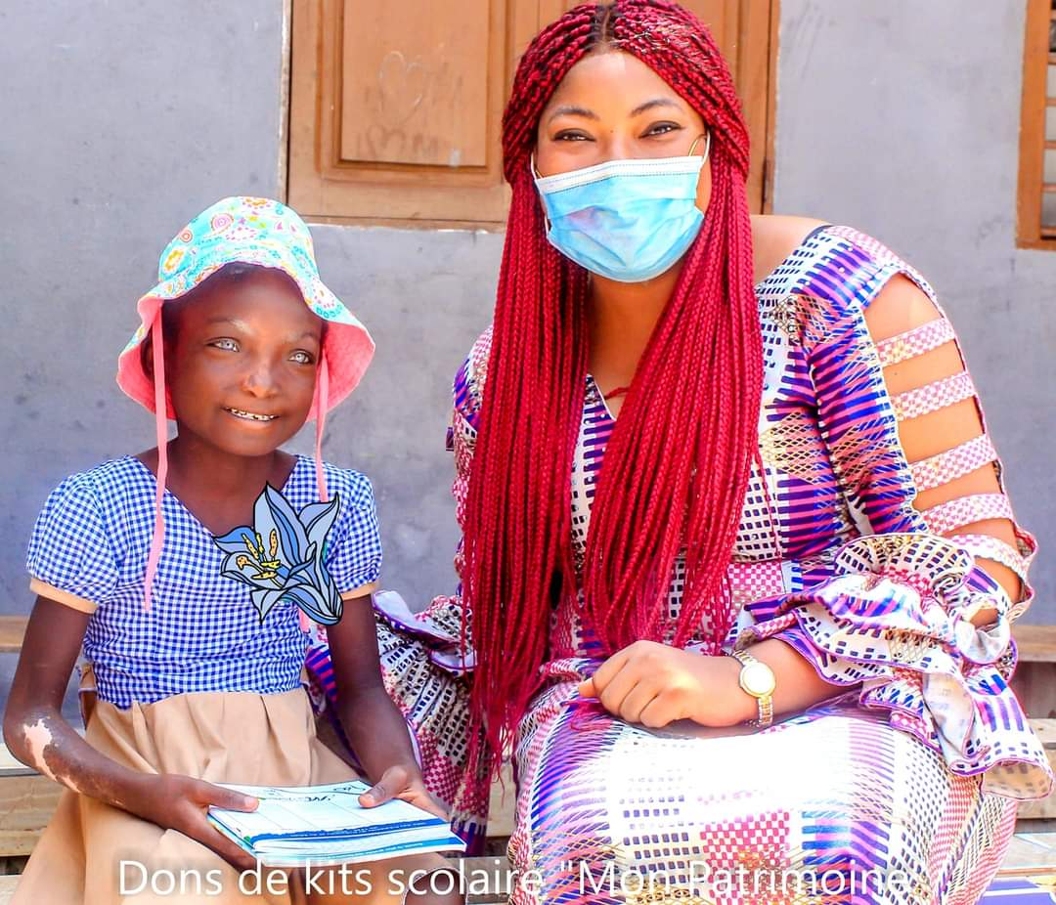
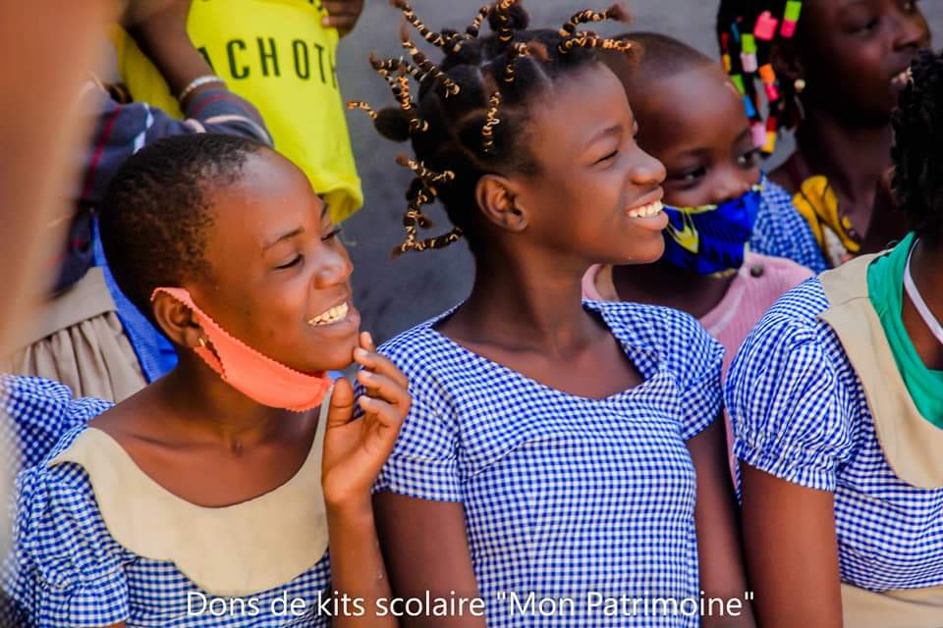
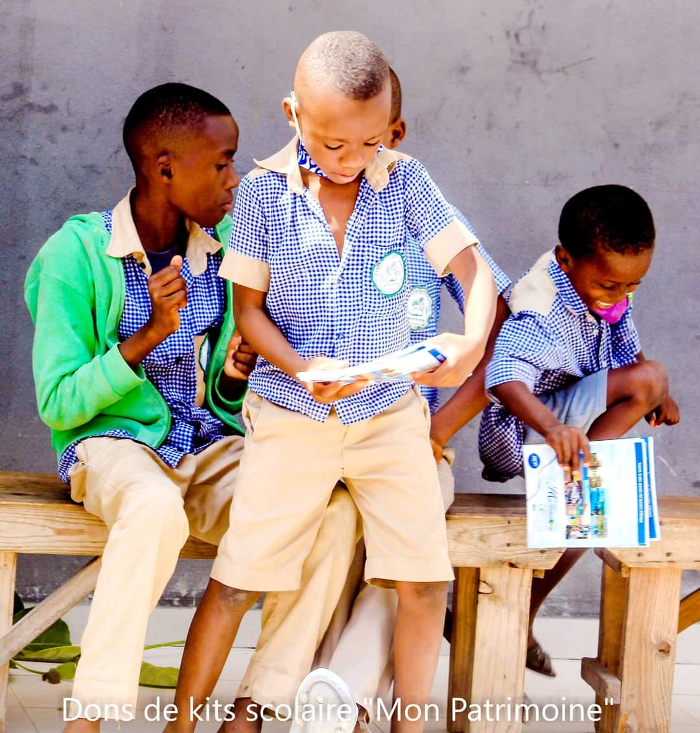
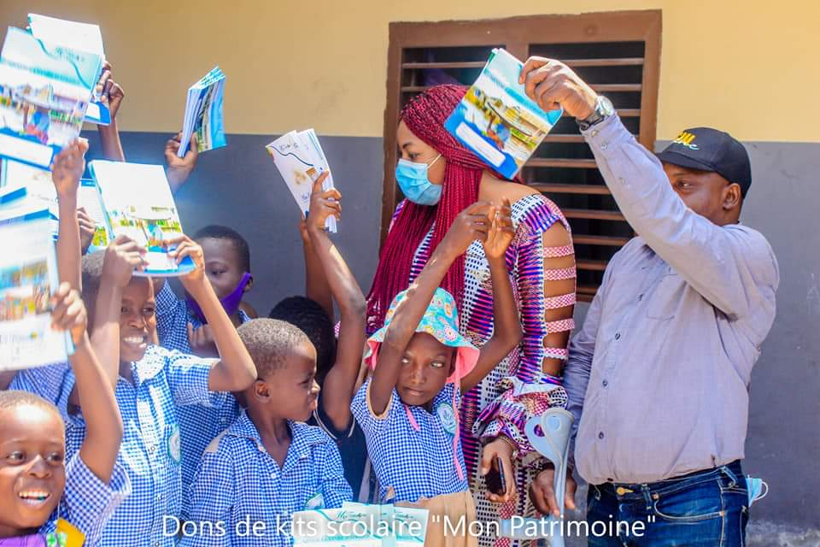
l’éducation des enfants sourds
Nous accompagnons la scolarisation de 50 filles et garçons sourds et muets. Parmi ces enfants que nous solarisons, deux petites filles sourdes et muettes aux yeux bleus, un phénomène qui est traité d’enfants sorciers car différents par la couleur de leurs yeux

Slide 5
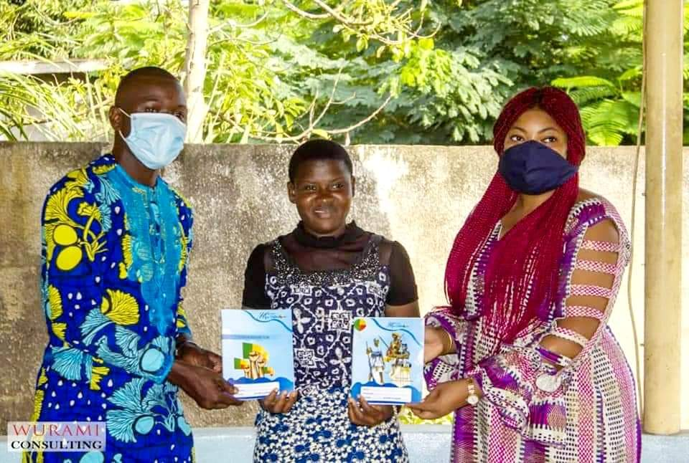
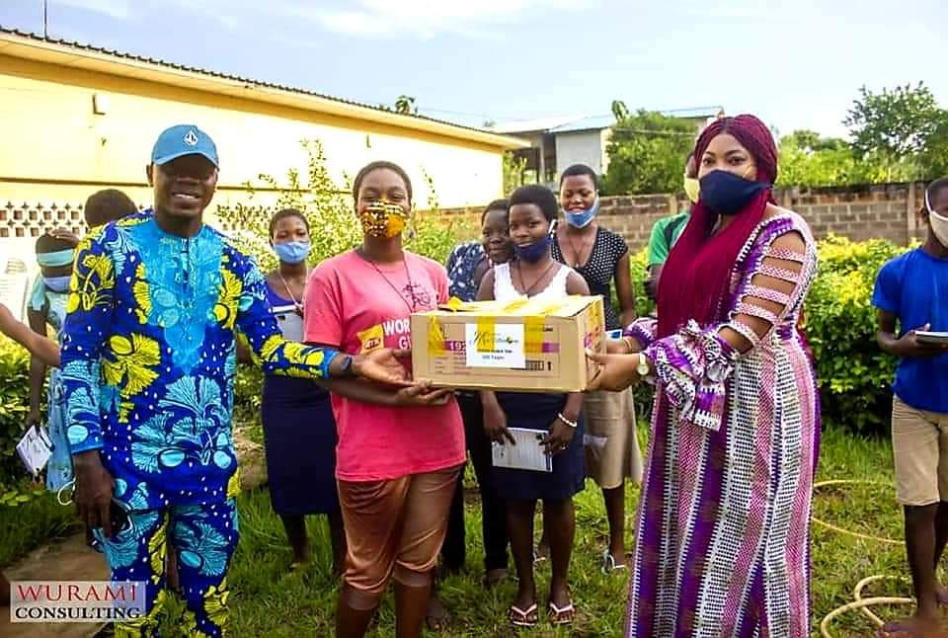
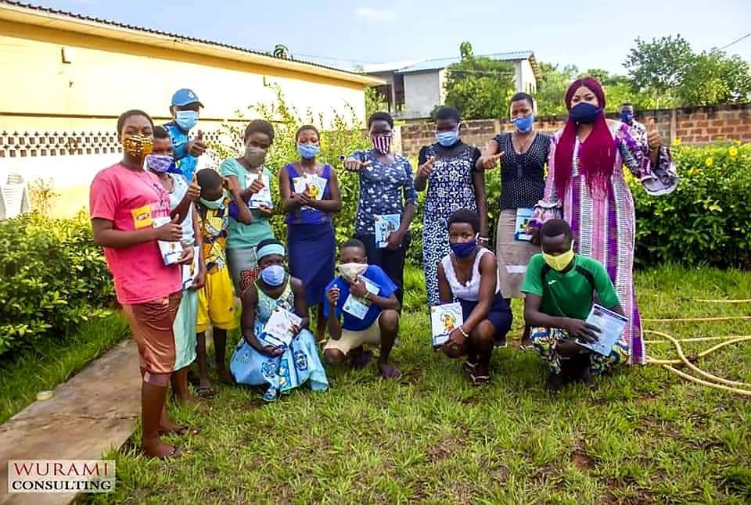
l’éducation des enfants de parents souffrant de la lépre Pkomassè
Nous accompagnons la scolarisation de 20 jeunes filles

Slide 6
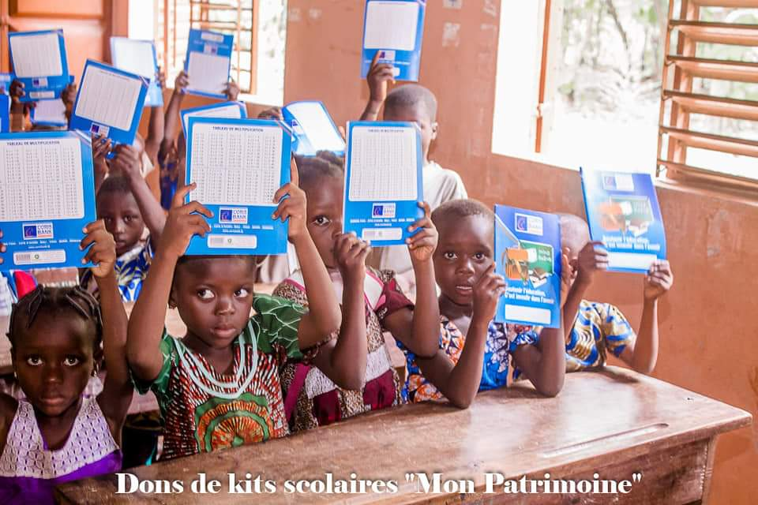
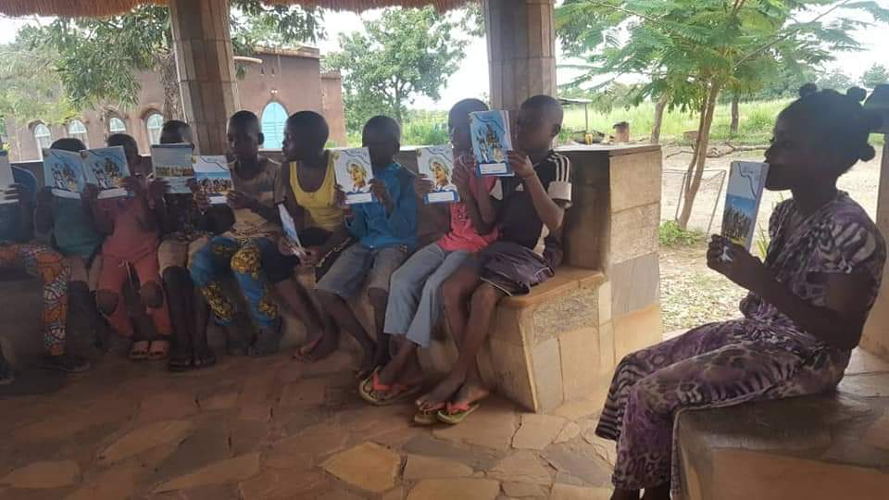
l’éducation des enfants orphelins

Slide 7
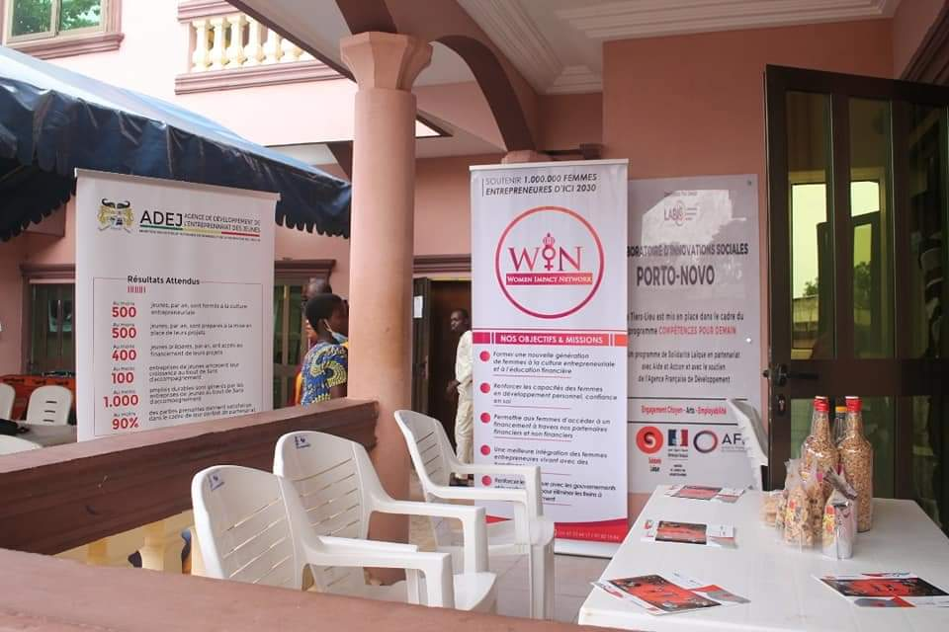
WOMEN IMPACT NETWORK - WIN
Une nouvelle mission avec Solidarité Laïque pour contribuer à la recherche de solutions nouvelles sur l’autonomisation des jeunes des zones périphériques des grandes villes tout en prenant en compte les problématiques liées à leur environnement...
Au travers du programme COMPÉTENCE POUR DEMAIN, avec la mise en place des LABIS - Laboratoire d'Innovation Sociale...Renforcement de l'employabilité et de la participation citoyenne des jeunes de 06 pays d’Afrique de l'Ouest.

Slide 8

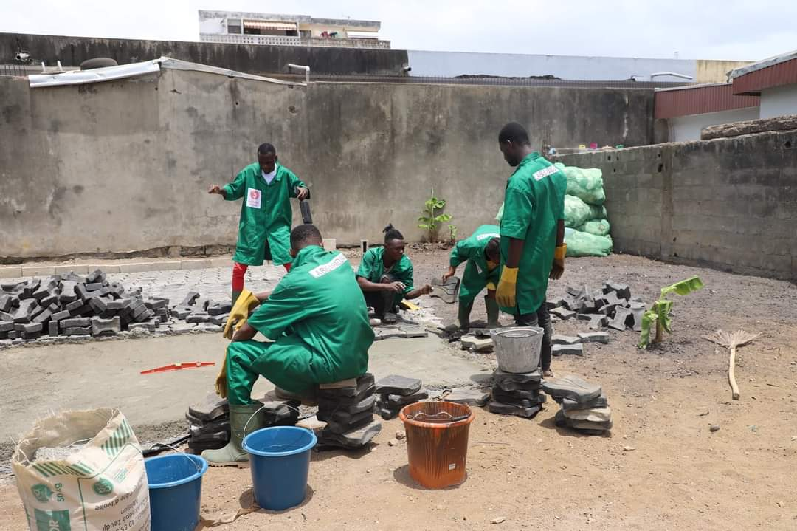

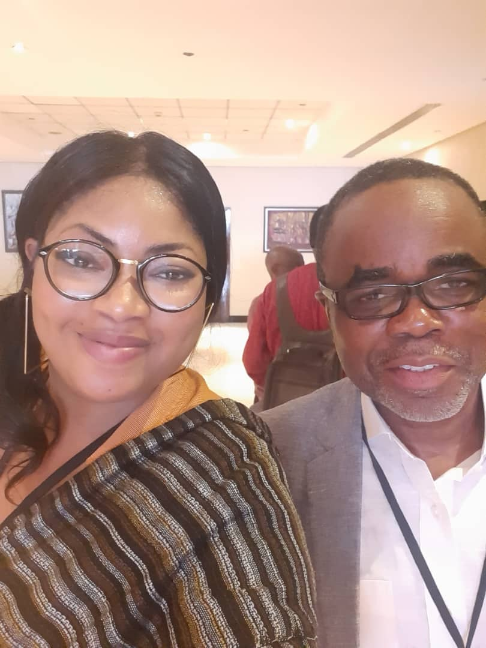
Climate Chance 2019
Accès aux financements climat pour les acteurs non-étatiques en Afrique
Nous travaillons sur l’environnement et les problématiques de santé liés aux fumées/charbon, notamment chez les femmes.

Slide 9
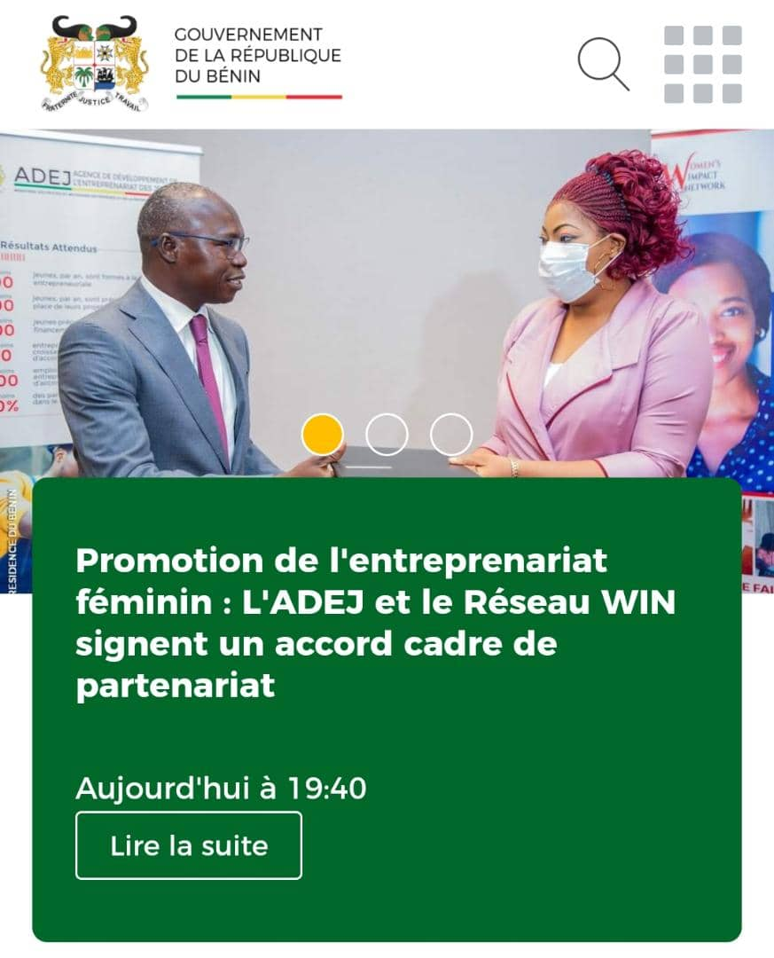
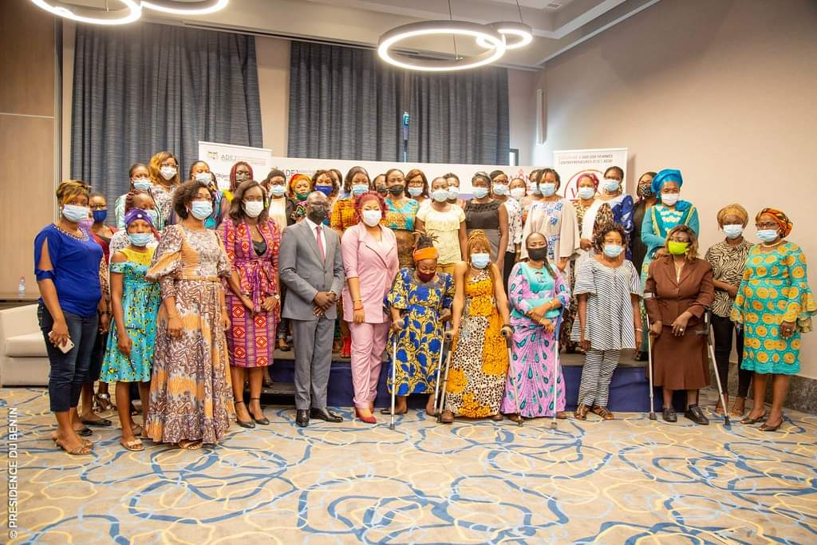
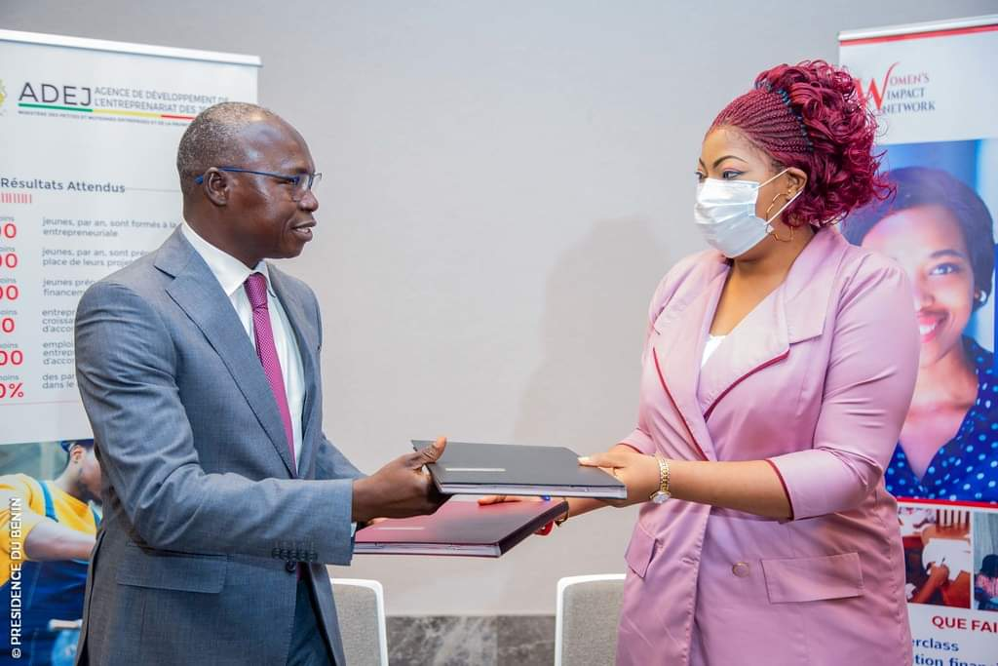
WOMEN IMPACT NETWORK
Agence gouvernementale Béninoise ADEJ - TEERAA Africa
Logiq Canada – GOOGLE – FACEBOOK – YouTube – Handicap RSE

Slide 10
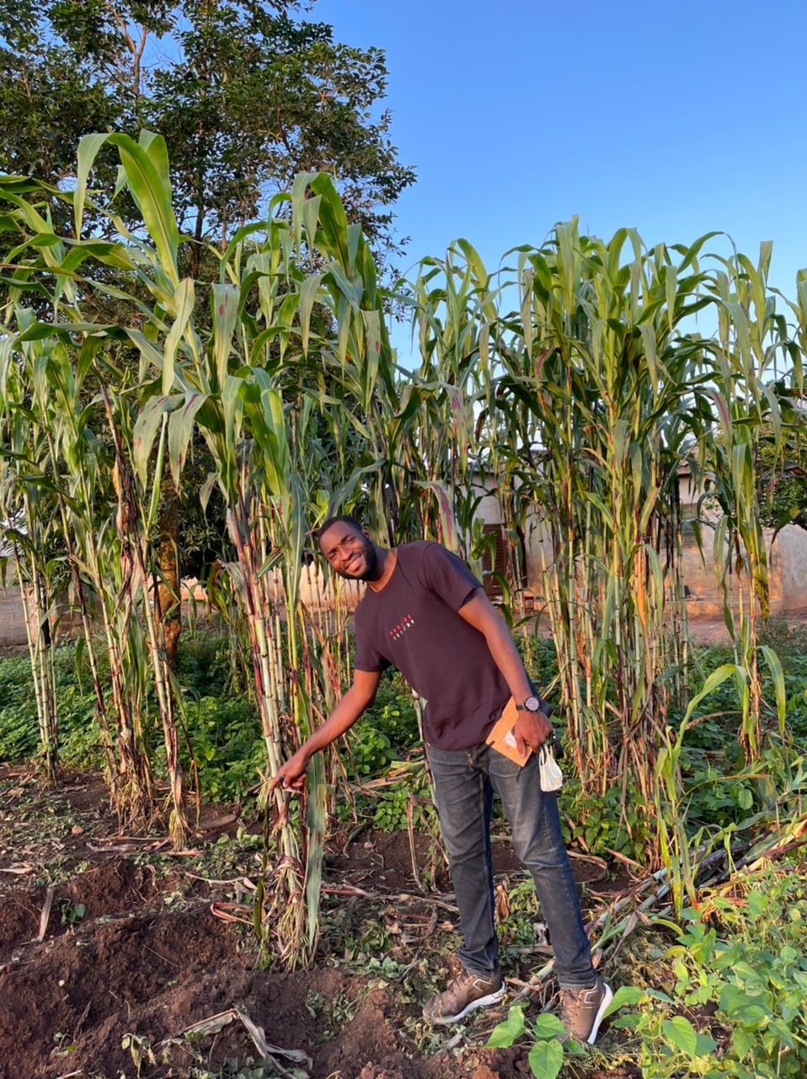
TEERRA AFRICA
30.000 pieds d’arbres mis en terre
Formation et sensibilisation de 150 chefs de villages et chefs traditionnels
Mise en place de Clubs de jardinage dans les écoles dans 12 pays
Création de 8 incubateurs dédiés entièrement aux entrepreneurs verts
Formation et initiation de + 7000 filles & Jeunes
à la fabrication de briquettes de charbons
Formation et initiation à l’agriculture urbaine de 5200 femmes en reconversion suite au covid19

Slide 11
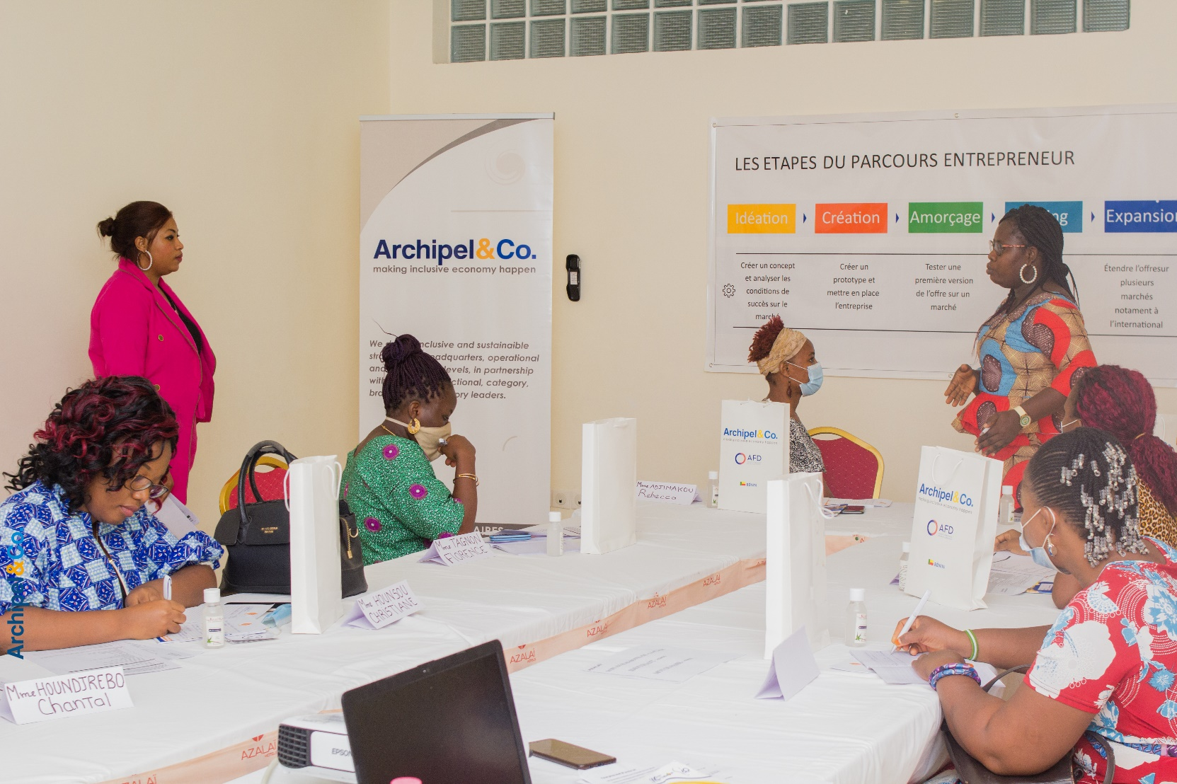
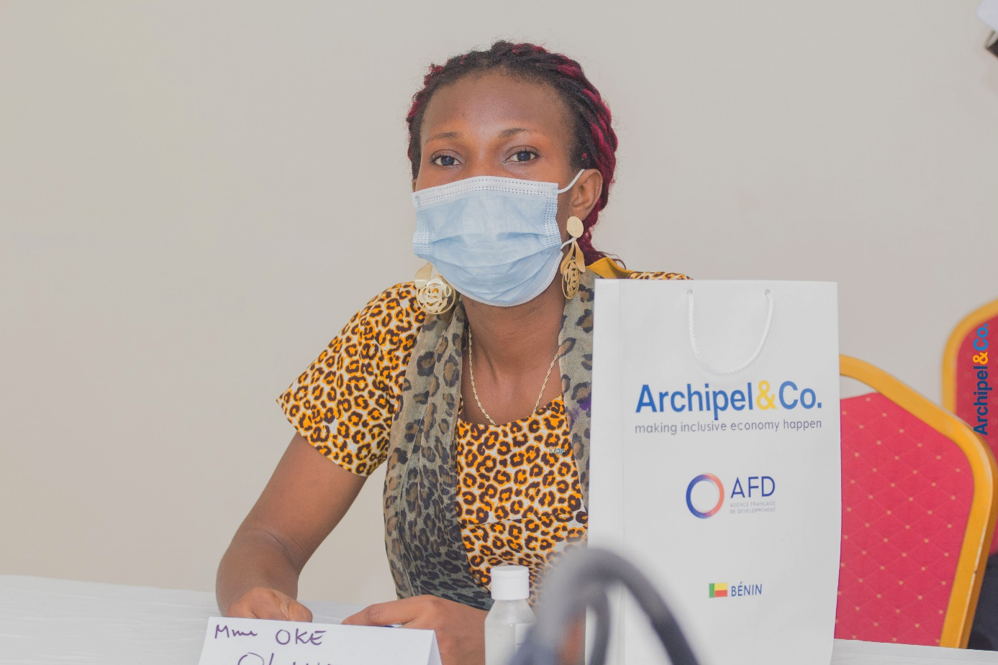
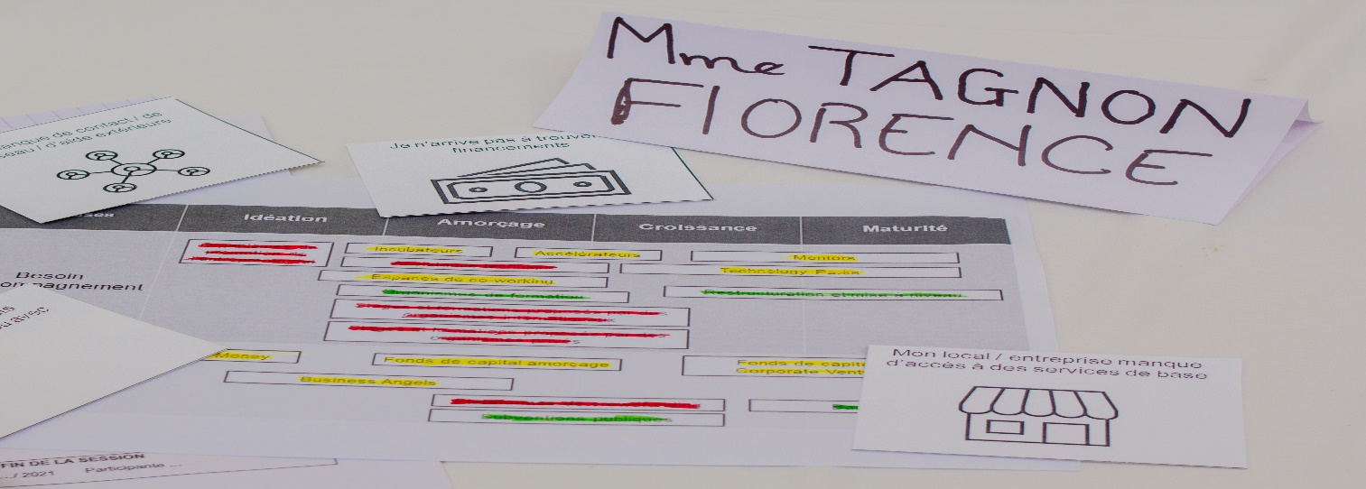
AFD

Slide 12
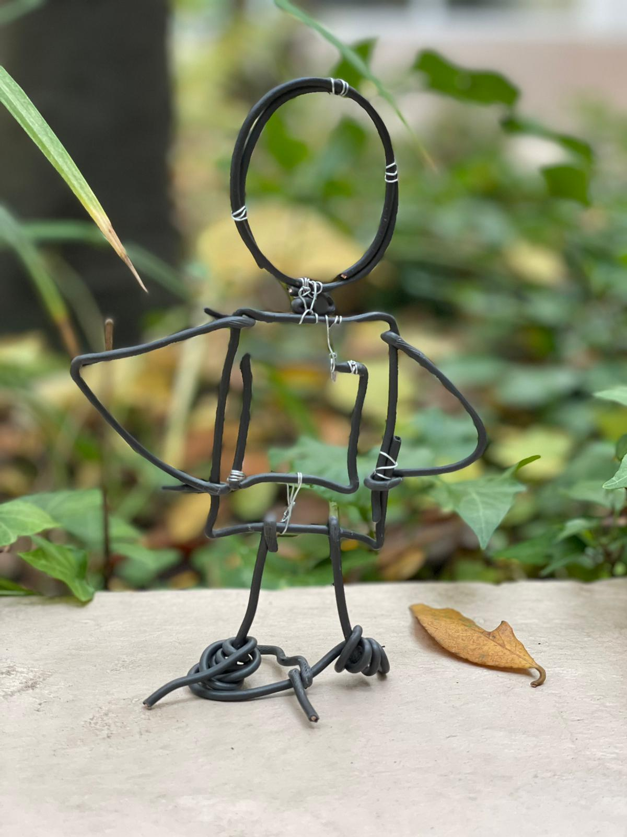
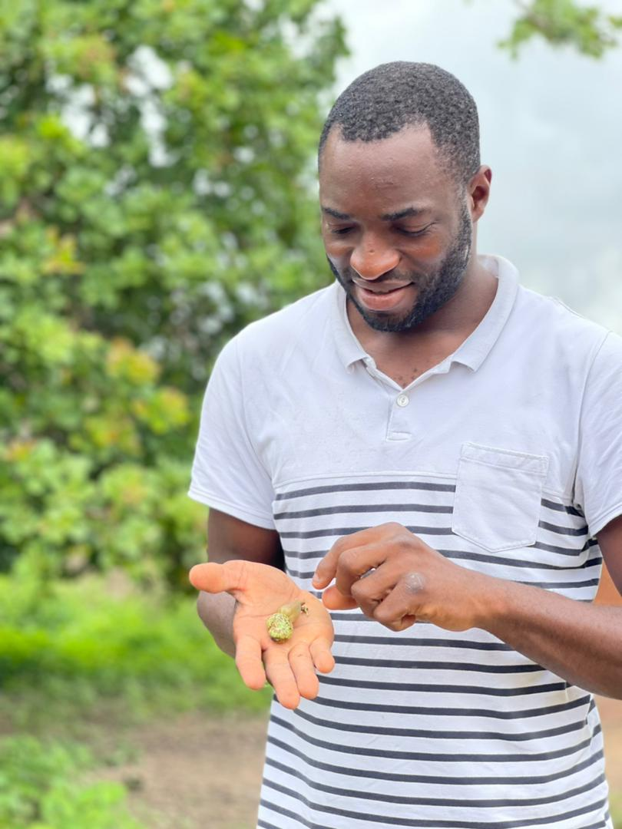
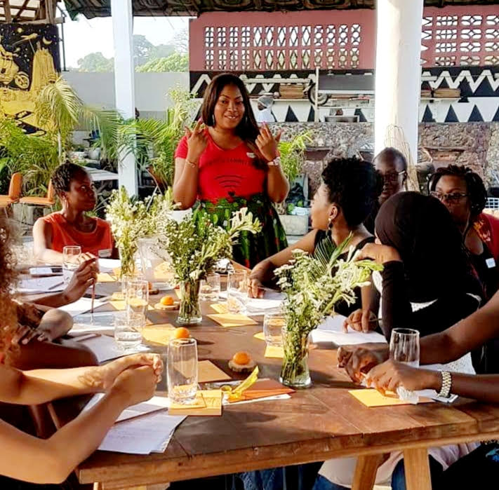

Slide 13
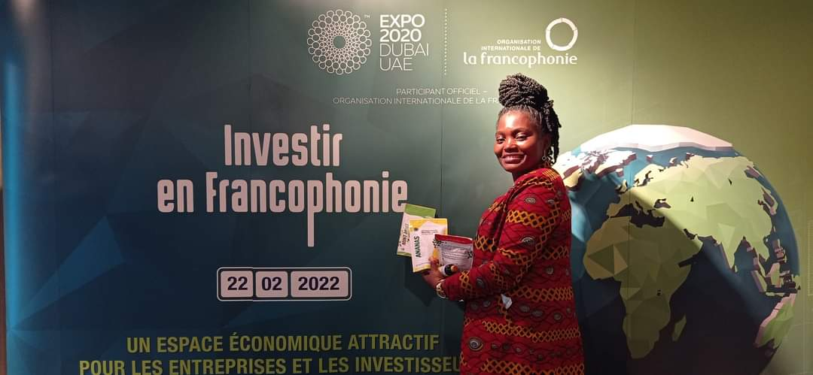
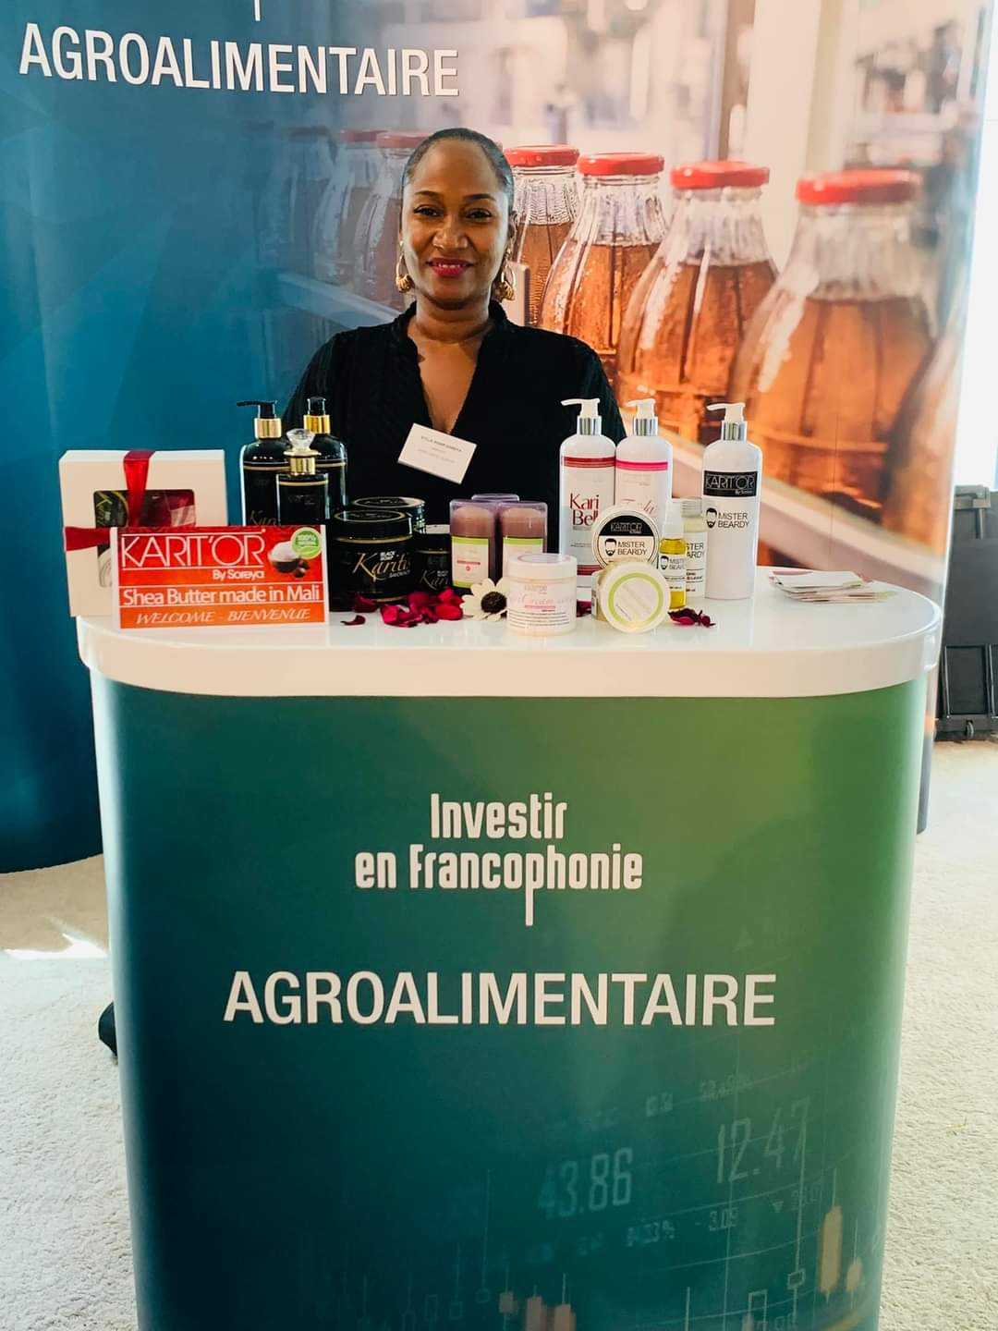
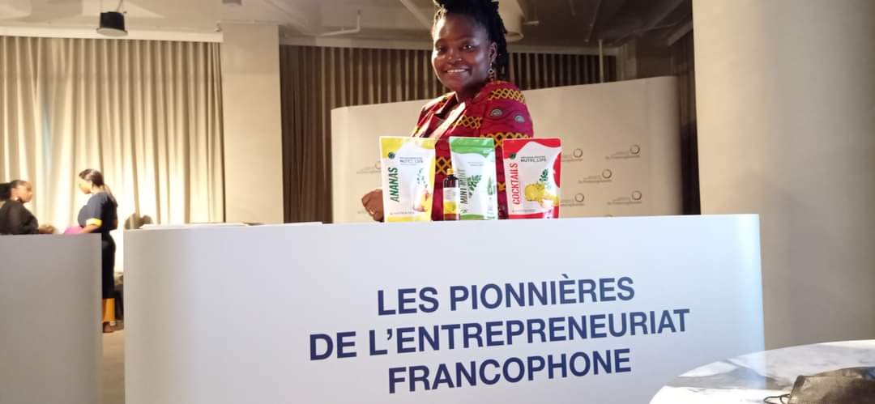
OIF

Slide 14
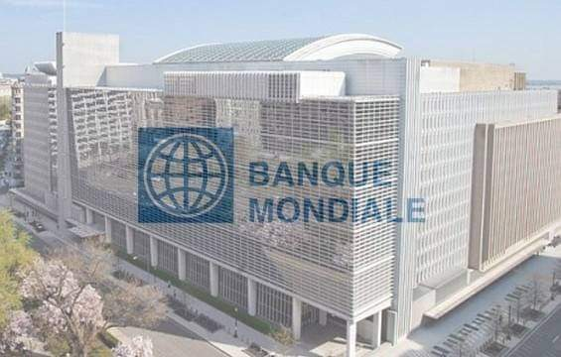

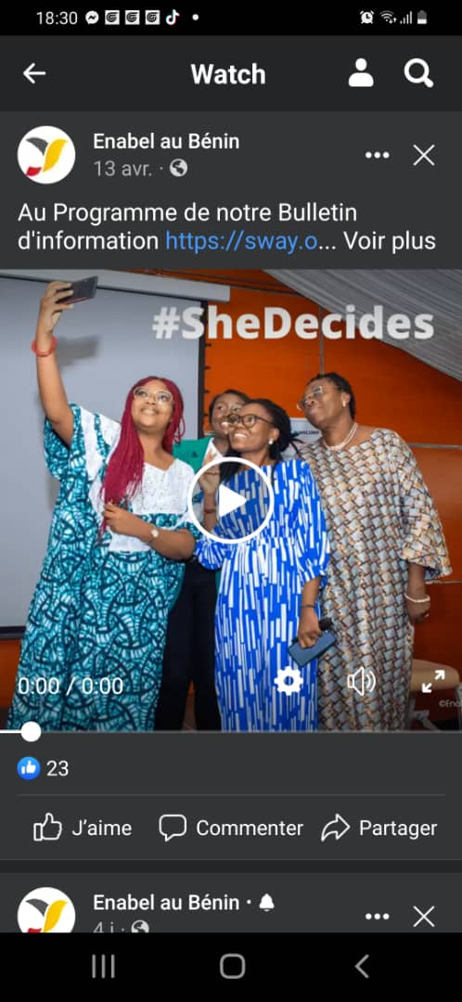
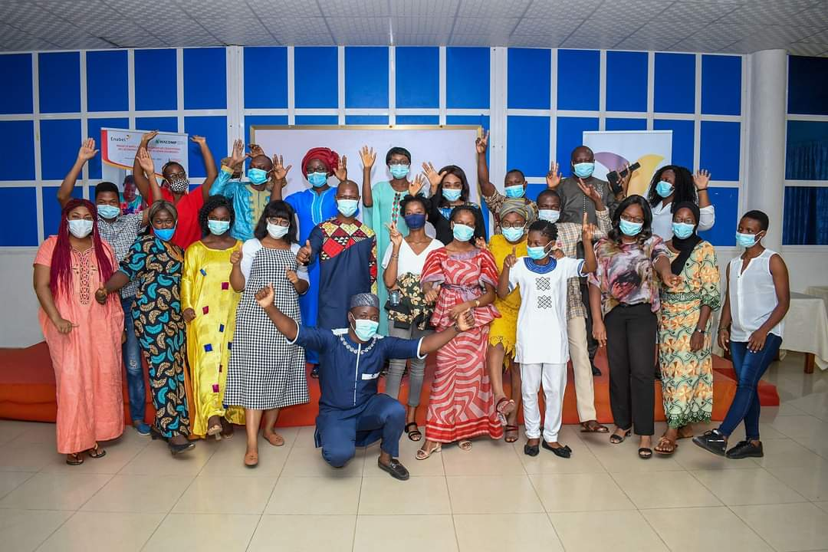

Slide 15
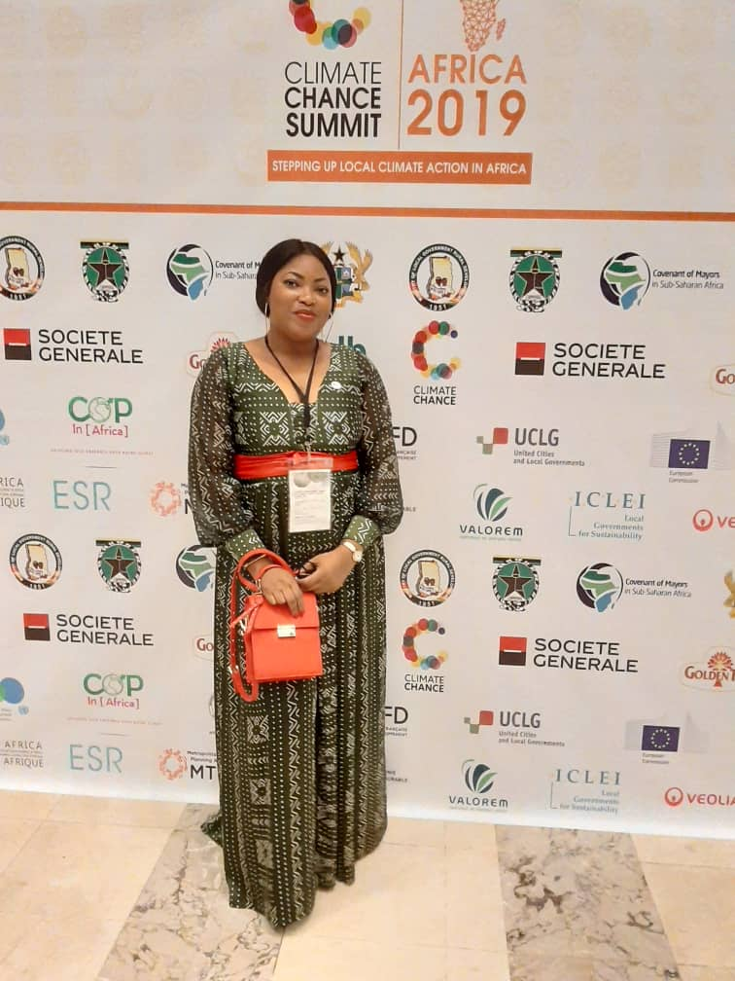
Ayodélé OGNIN, Experte Genre Consultante sur les questions de renforcement de capacités de développement de compétences en Afrique
Diplômée d'un MBA en Finance de l’ESG Paris et d'un Bachelor en langue & civilisation Anglaise, elle justifie de 10années d'expérience cumulées au sein de plusieurs groupes, fonds de capital risque, banque d'investissement et institutions financières.
Experte Genre Consultante sur les questions du genre, d’inclusion financière. Elle accompagne plusieurs programmes internationaux dans la mise en place d’instruments dédiés à l'’économie verte & entrepreneuriat en Afrique.
Consultante sur le financement de projet, travail avec les institutions sur comment intégrer le genre & environnement dans les programmes d’accompagnement pour les pays africains.
Energy Generation Togo - FMO Entrepreneurial Development Bank / Société néerlandaise de financement du développement- Agence Française de Développement (AFD) – Archipel&CO.

Slide 16
MERCI

